Slide 1

分时异动
判断日内机会
9月2日 20:15
罗雪奎
执业编号:A1120616080001
十多年证券市场经验，本科金融主修，个人独创《底部三买点》《一分钟选股法》 《五进五出法》 配合短线买卖《超级买入法》深入浅出的解析个股买卖原理，提倡用最简单的方式去操作股票

Slide 2

0 1
市场环境
0 2
强势行情的急跌
0 3
明星席位选股

Slide 3
PART 01
市场环境

Slide 4
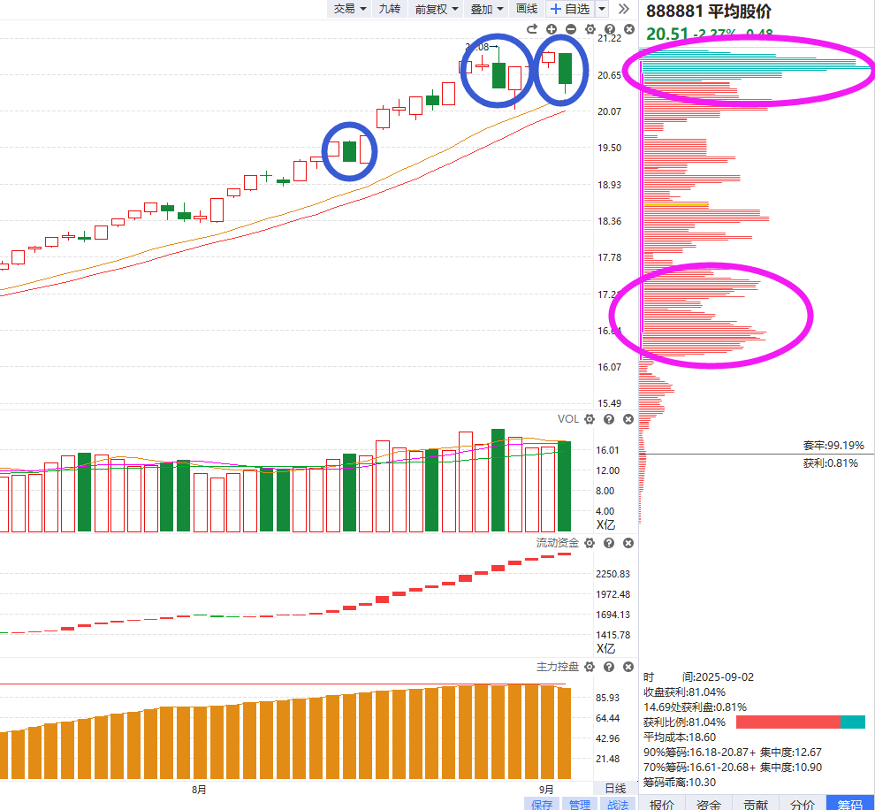
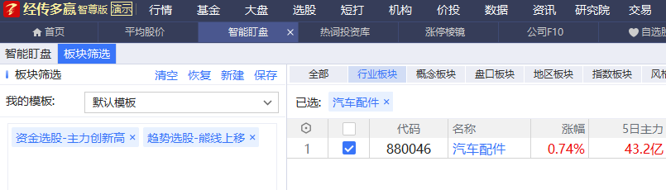
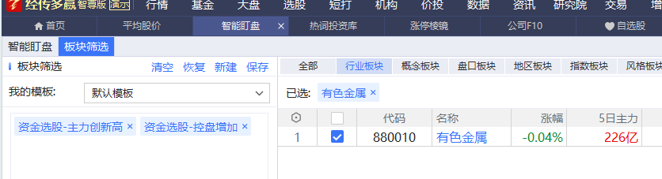
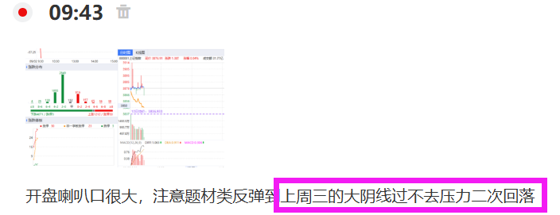
1.9月分歧凸显，获利盘回吐
今日进攻板块
1.9月业绩披露完毕潜伏资金兑现利润
2.上周三大阴线过不去压力导致二次调整
资金新高板块

Slide 5
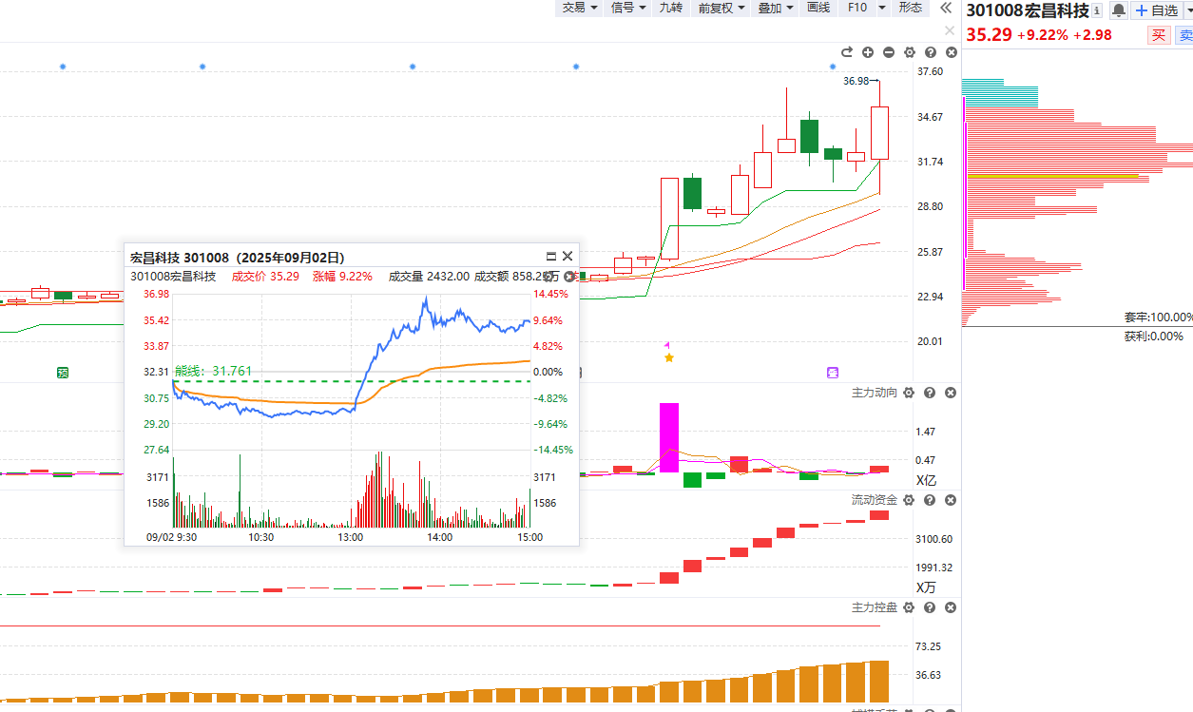
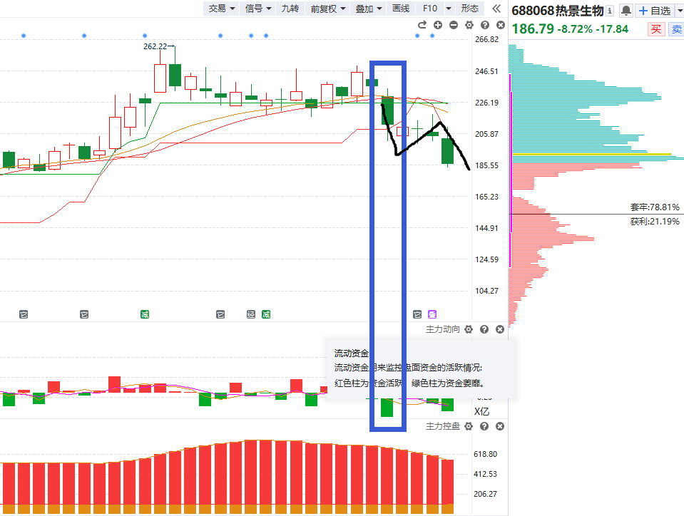
题材分化表现
首次下跌资金翻红背景下有反复
高位大卖单过不去的进入二次调整
PS:以上周三大盘大阴线作为锚点，判断个股的强弱

Slide 6
PART 02
强势行情的急跌

Slide 7
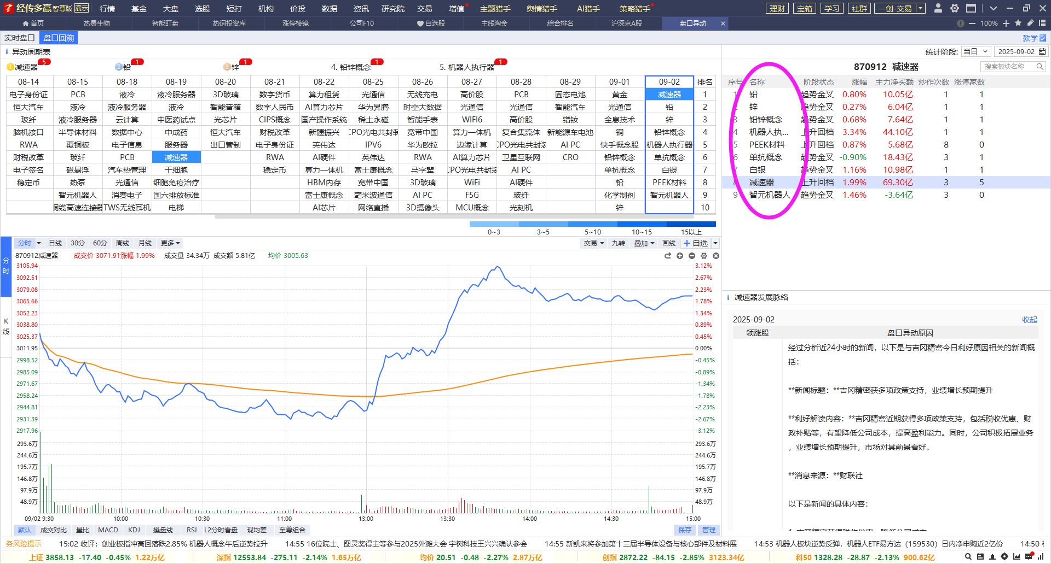
今日异动选择（机器人、金属）

Slide 8
PART 02
个股选择

Slide 9
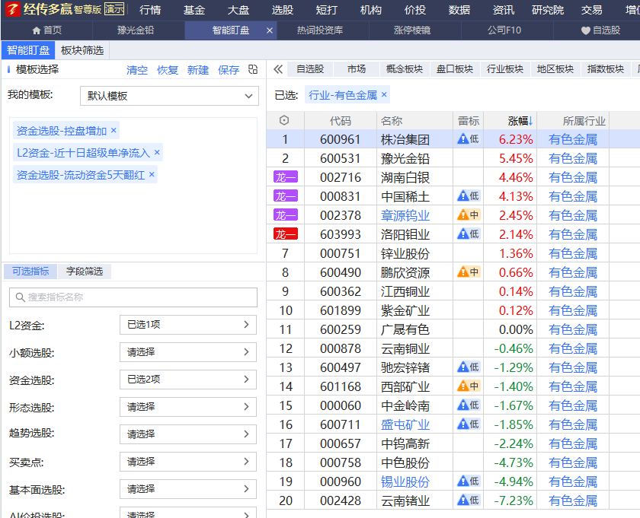
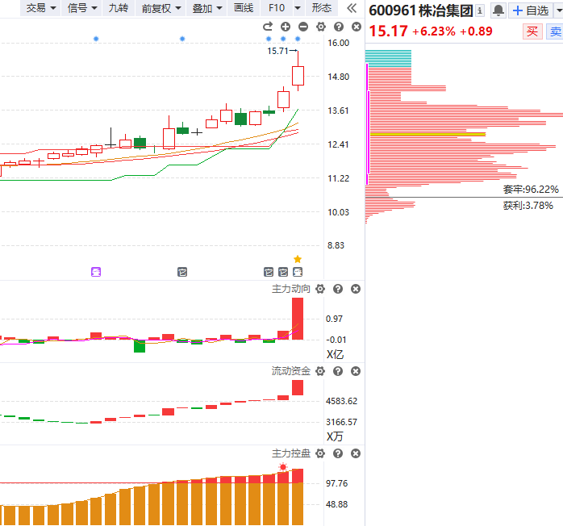
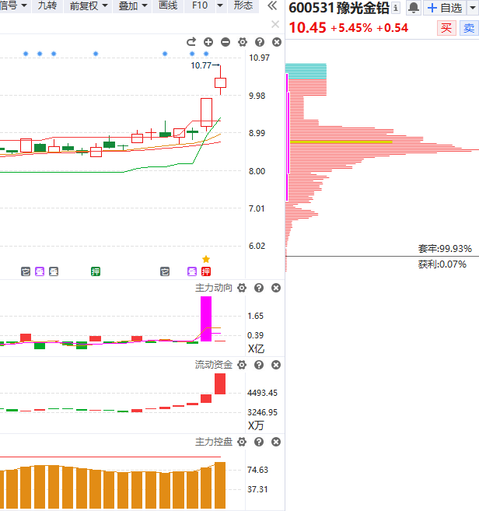
个股选择（有色）

Slide 10
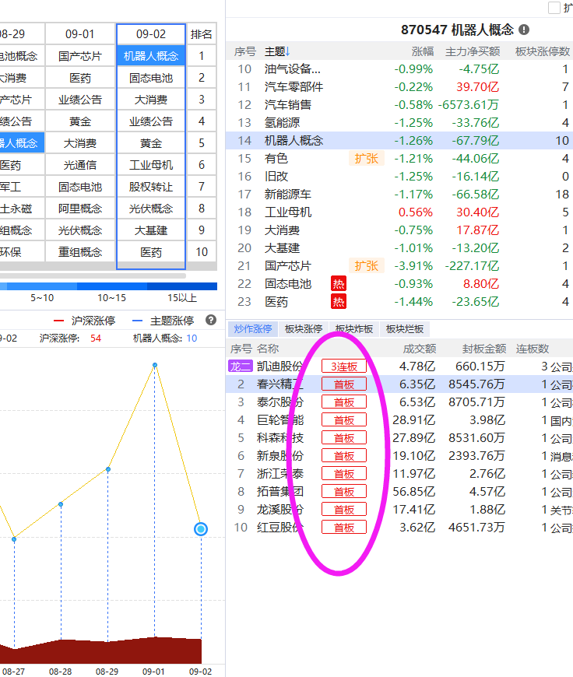
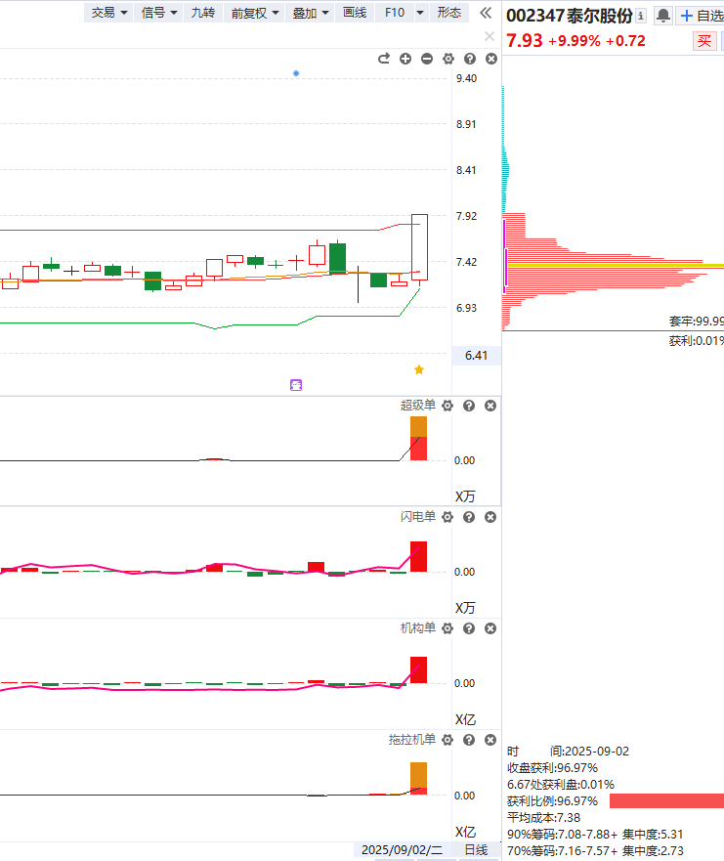
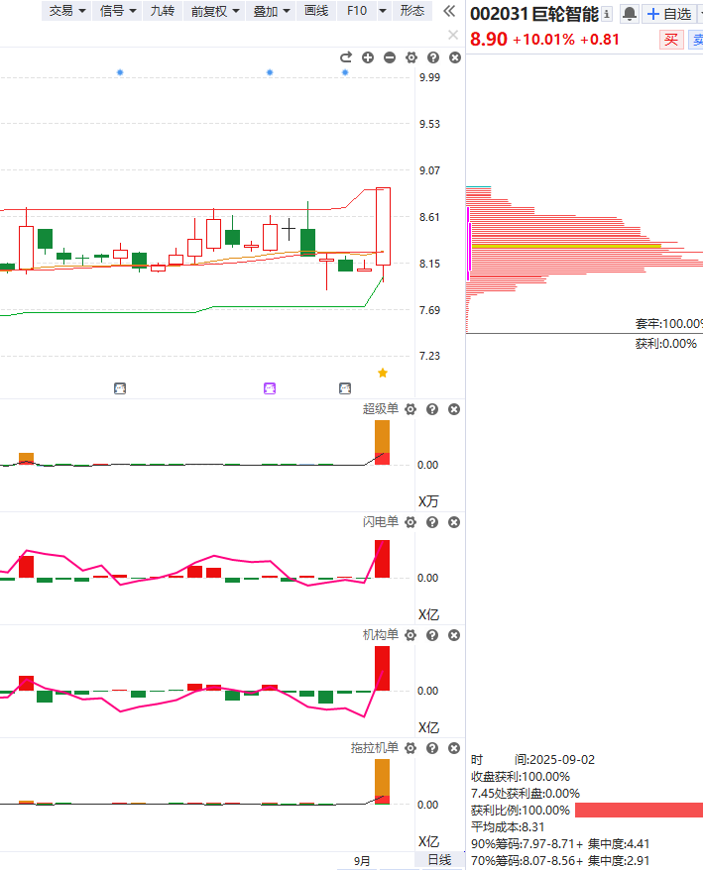
个股选择（机器人/汽配）

Slide 11
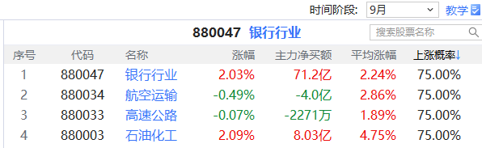
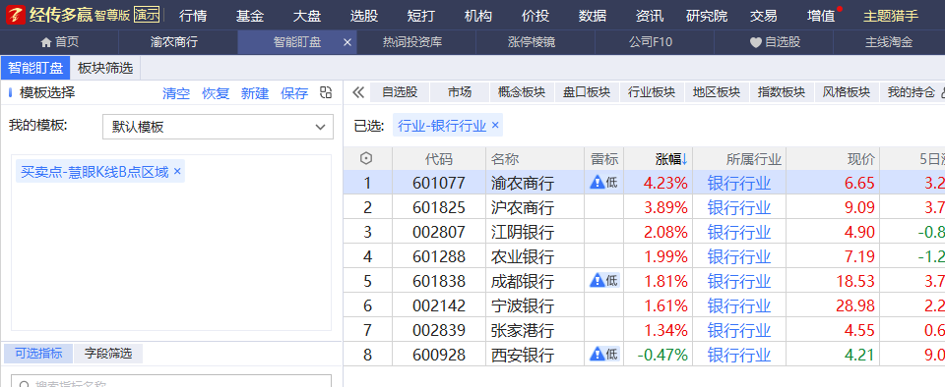
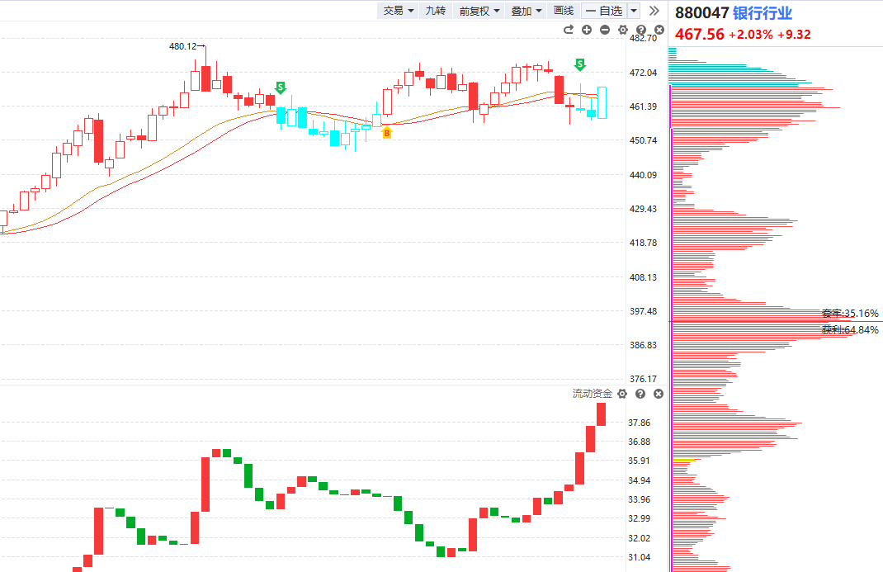
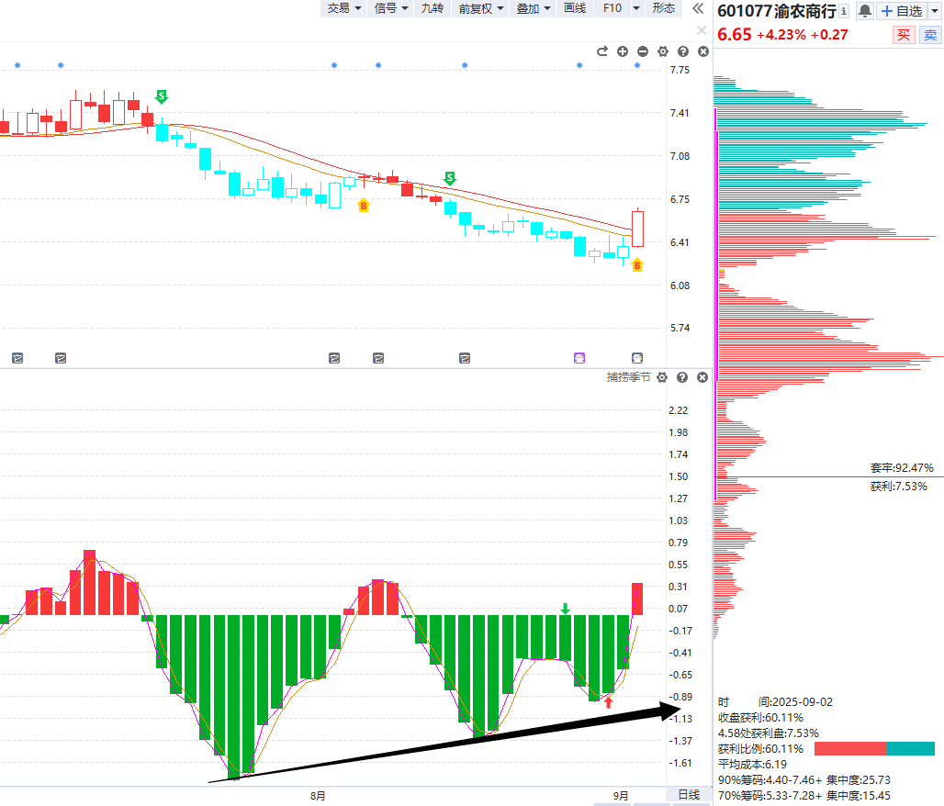
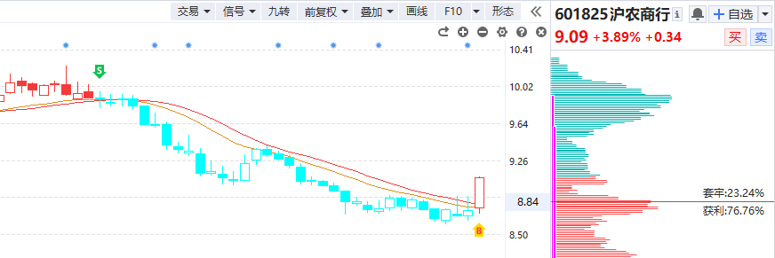
高低切换（银行很多B点）

Slide 12


Slide 13
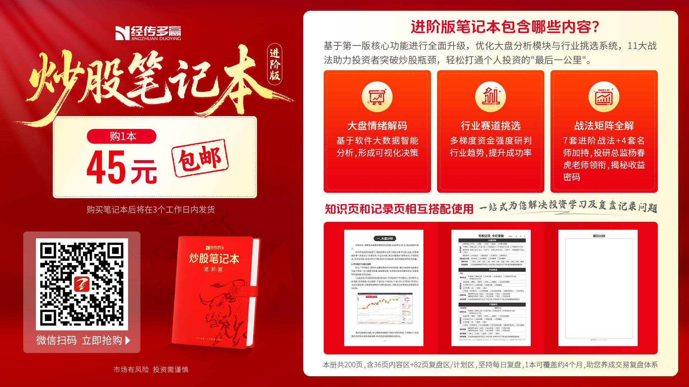

Slide 14
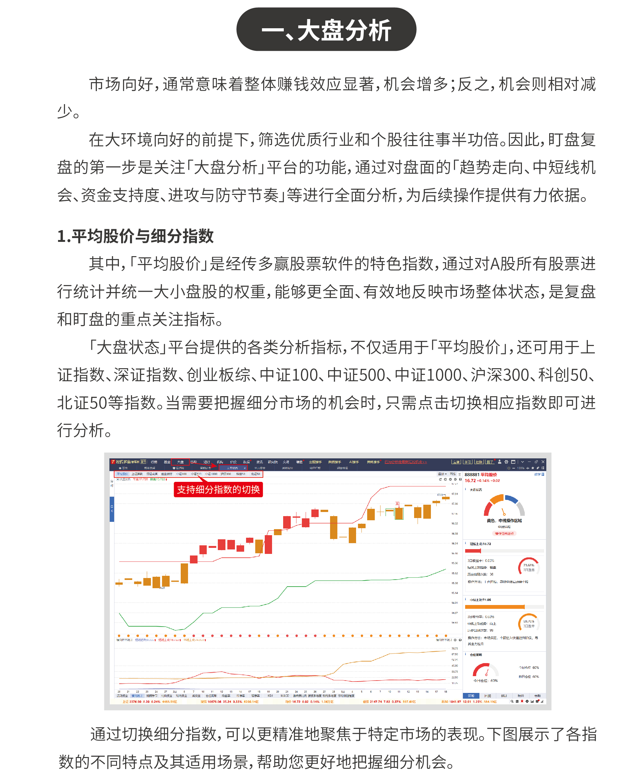
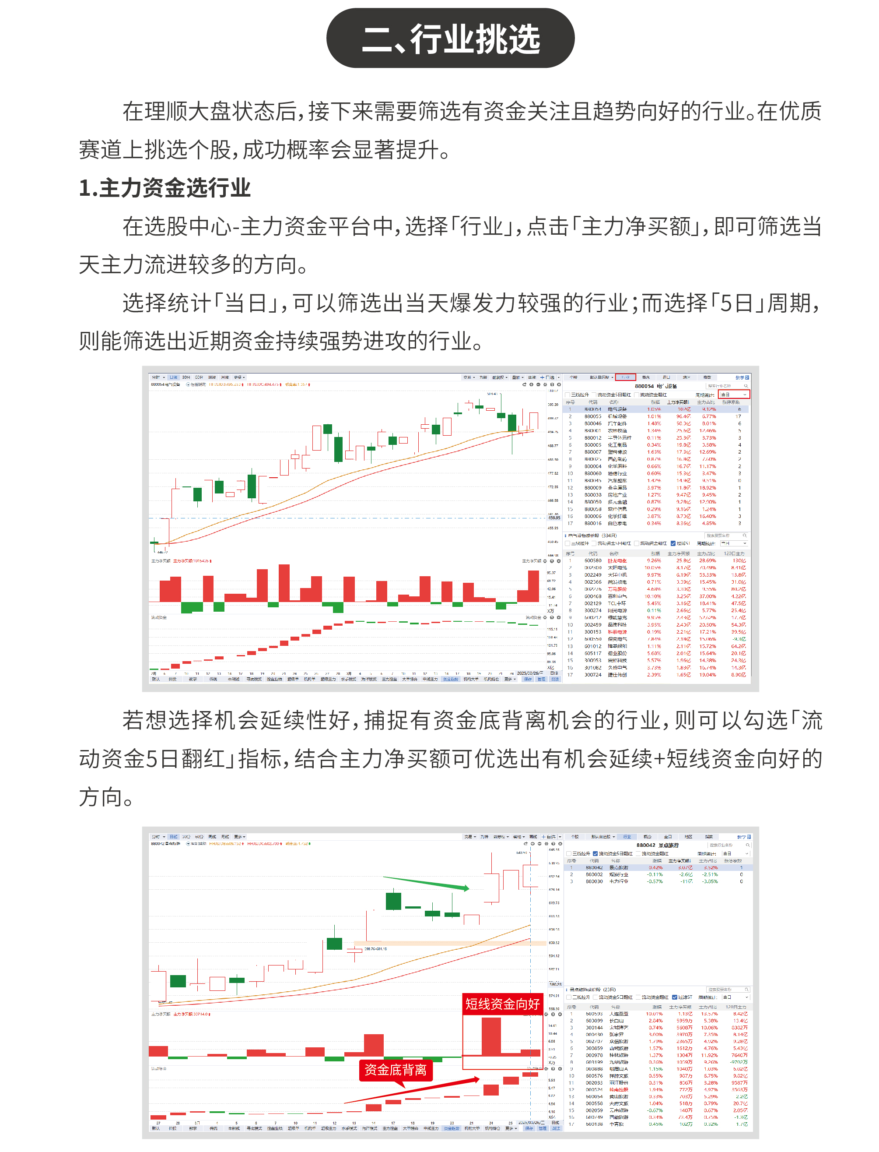

Slide 15
